Slide 1
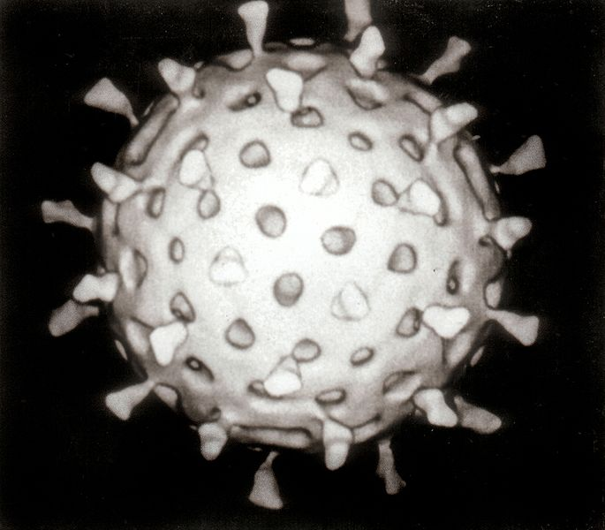
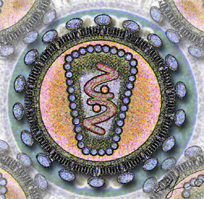
Вирусы

Slide 2
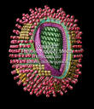
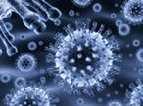
Цели урока
знать особенности строения вирусов
механизм их взаимодействия с клеткой
происхождение вирусов
вирус СПИДа, его особенности и пути передачи

Slide 3
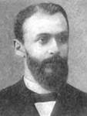
Открытие вирусов
Ивановский Дмитрий Иосифович (28.10.1864, с. Низы Петербургской губернии – 20.4.1920, Ростов-на-Дону), российский физиолог растений и микробиолог. Исследуя заболевания табака, впервые (1892) открыл возбудителя табачной мозаики, названного впоследствии вирусом.

Slide 4
Гипотезы
о
ПРОИСХОЖДЕНИИ
ВИРУСОВ

Slide 5
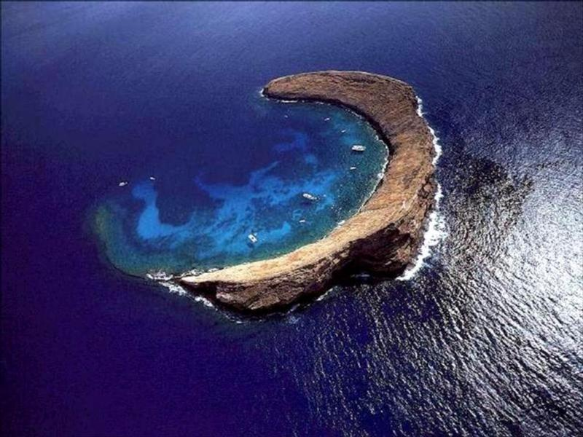
Гипотеза № 1:
«ПЕРВЫЕ НА ЗЕМЛЕ»
Вирусы – потомки древних
доклеточных форм жизни.
На Земле существуют уже
более 4,5 млрд. лет.

Slide 6
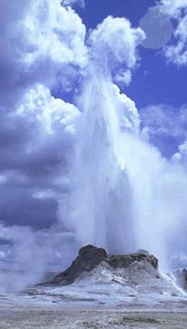
Гипотеза № 2
Вирусы –
потомки древнейших бактерий, утративших собственный механизм синтеза белка и перешедших к внутриклеточному паразитизму.

Slide 7
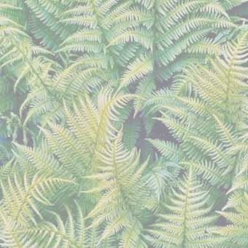
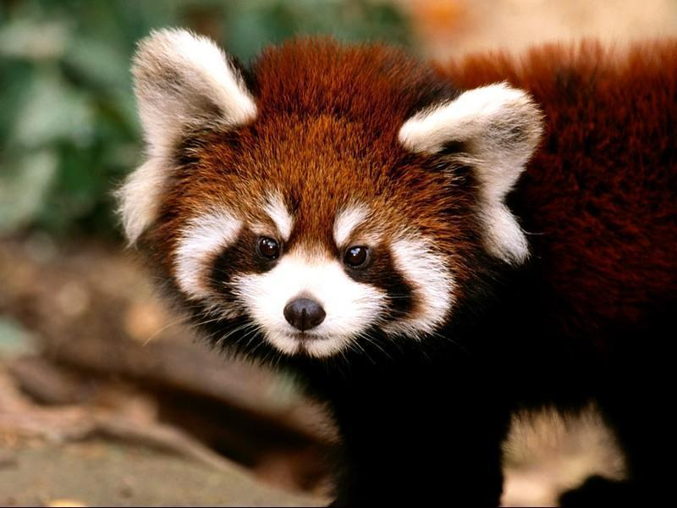
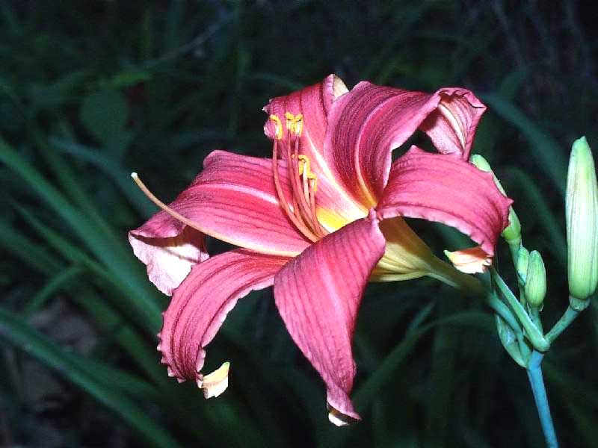
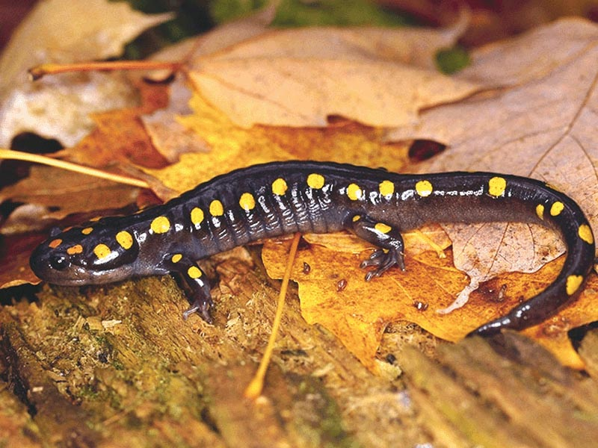
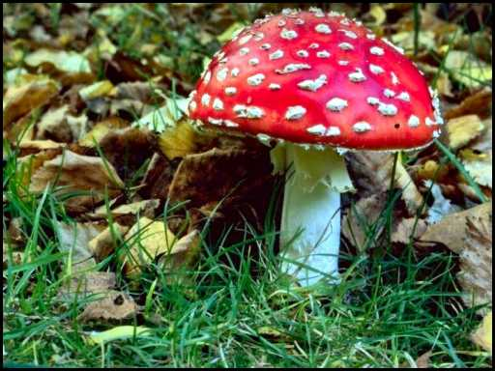
гипотеза № 3
Вирусы – составные части клеток всех живых существ, своеобразные «одичавшие гены», постоянно образующиеся в живых клетках.

Slide 8
Строение
Вирусы – неклеточные формы жизни. Каждая вирусная частица состоит из ДНК или РНК, заключенной в белковую оболочку - капсид. Полностью сформированная инфекционная частица называется вирион.

Slide 9
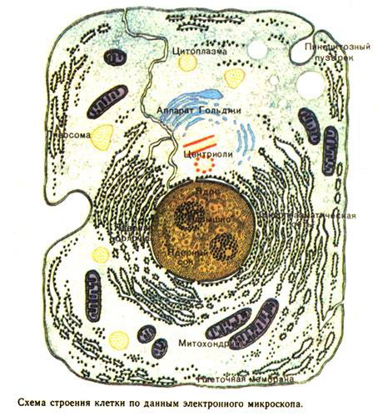
Вирусы – облигатные паразиты - способны жить и размножаться только в живых клетках. Во внешней среде не проявляют никаких признаков жизни.

Slide 10
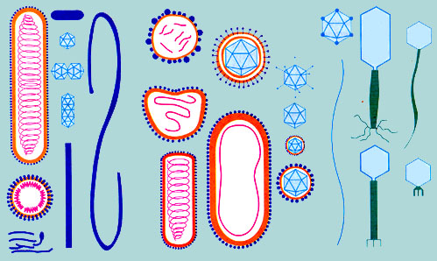
КАК ВИРУСЫ ВЫГЛЯДЯТ

Slide 11
Задание (§1.9., стр. 38)
Охарактеризовать этапы размножения вируса по плану:
1.прикрепление вируса к клетке-хозяину;
2.тиражирование и сборка новых вирусов клеткой-хозяином;
3.выход новых вирусов из клетки-хозяина и их расселение.

Slide 18
«СПИД. Его не видно, но он рядом»
Что такое ВИЧ и СПИД
Время открытия
Как происходит заражение ВИЧ
Проявление болезни

Slide 19
